Slide 1
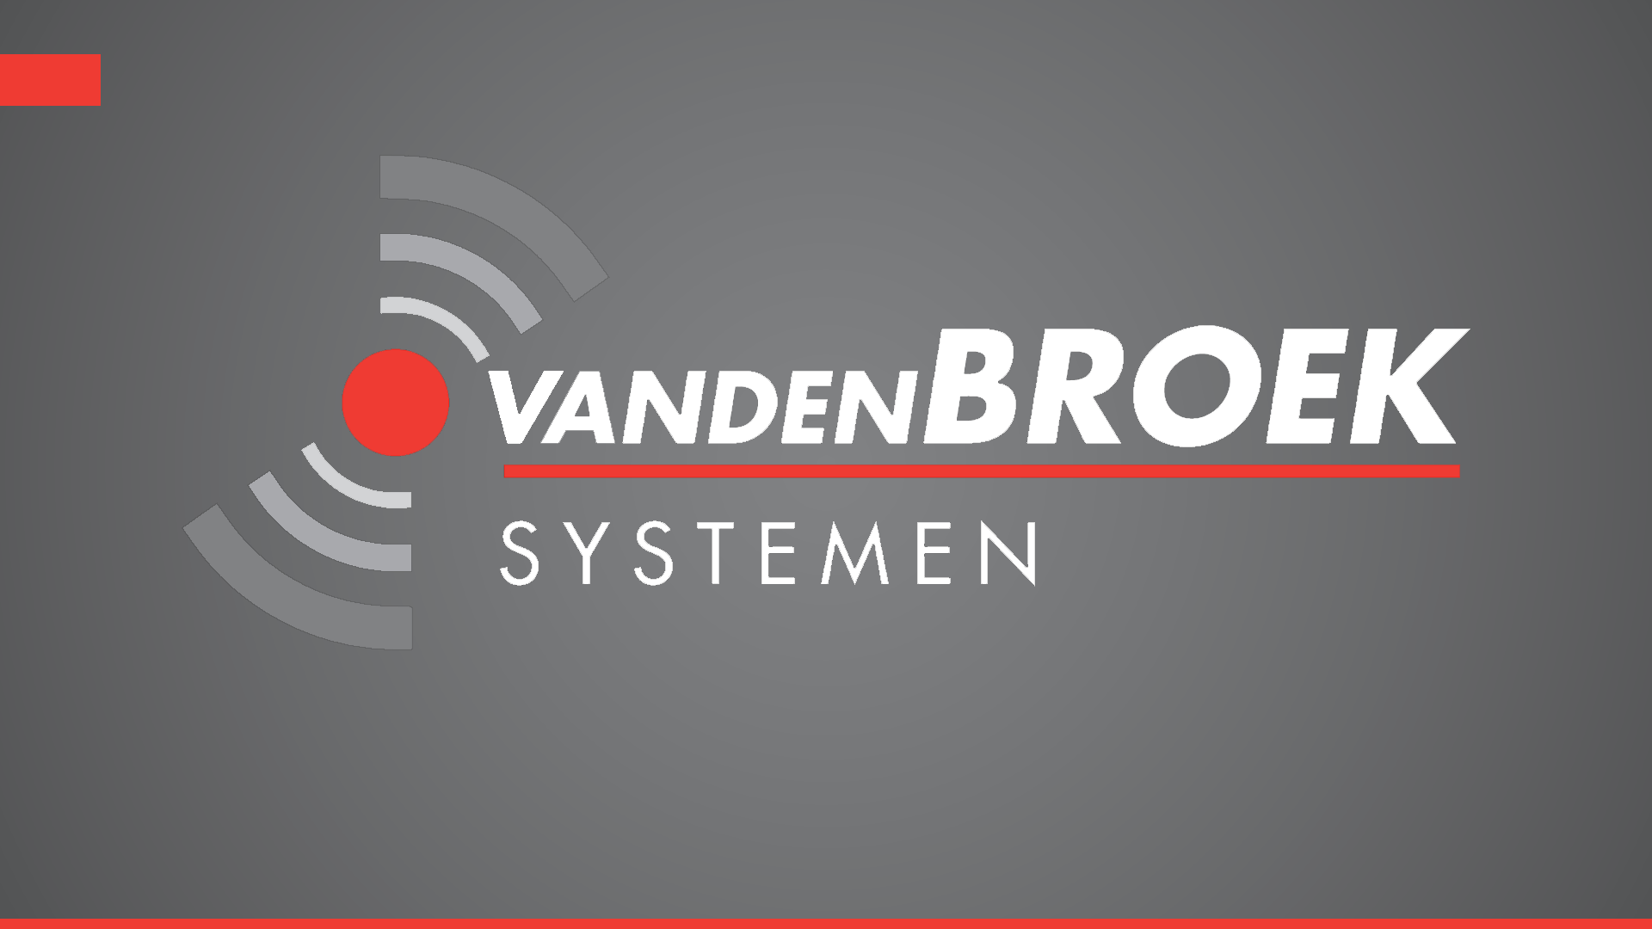

Slide 2

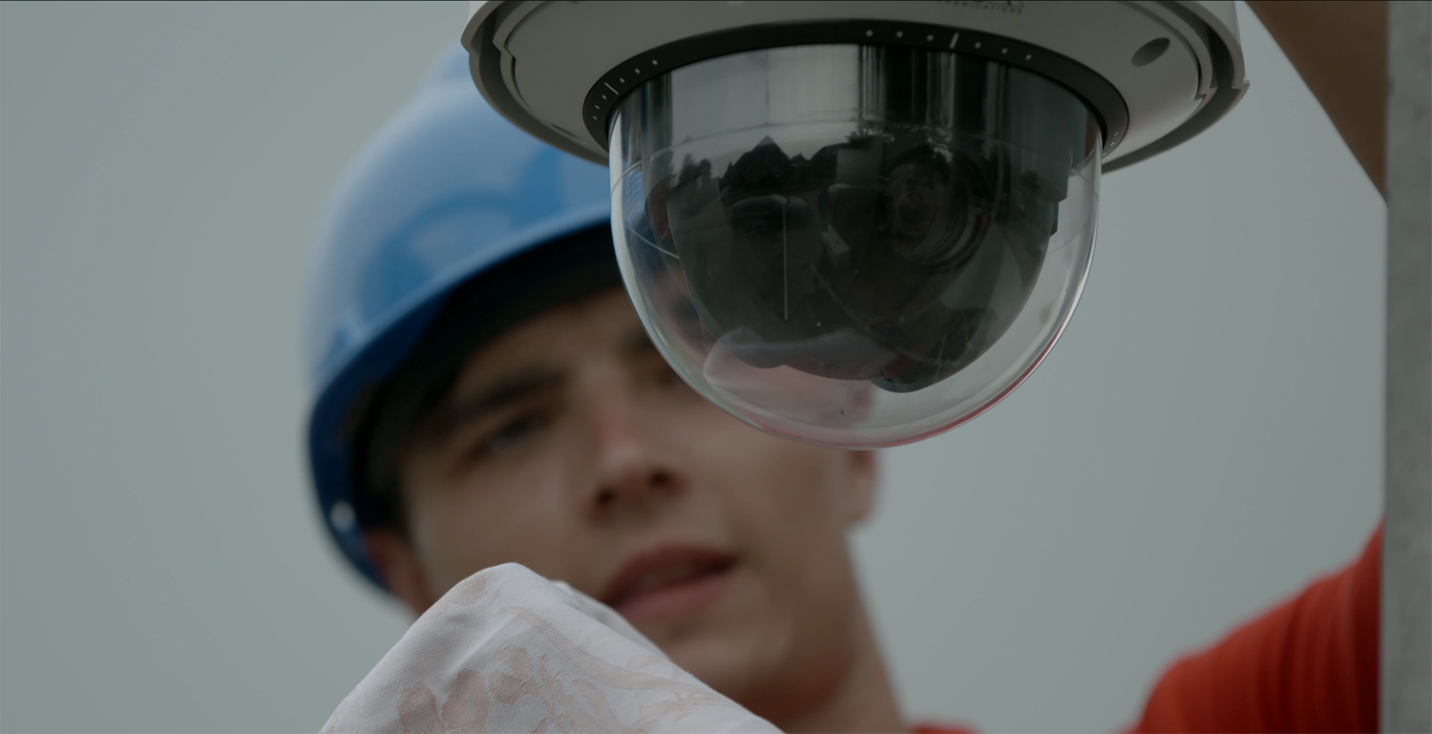
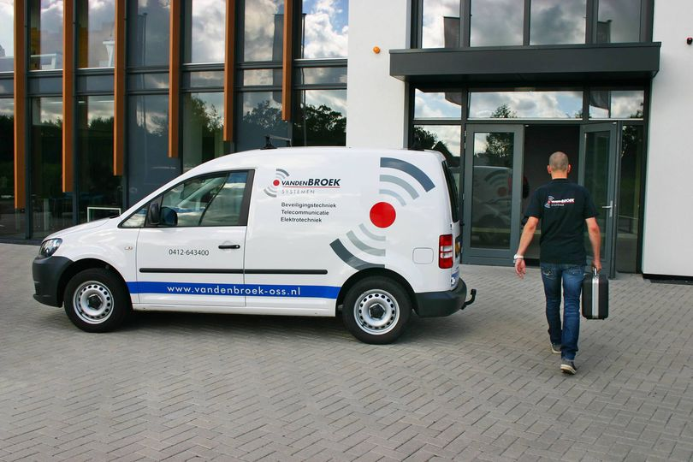
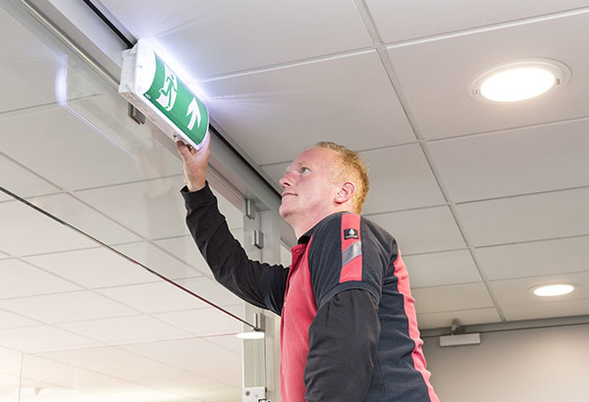
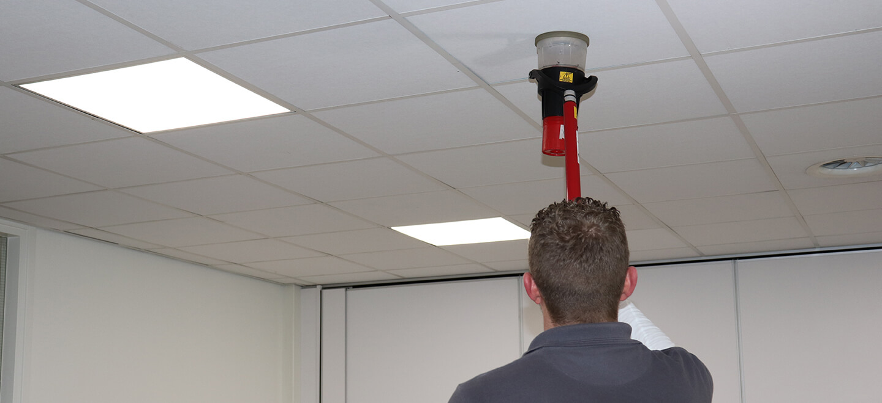
PREDICTIVE MAINTENANCE IN DE BEVEILIGINGSTECHNIEK

Slide 3
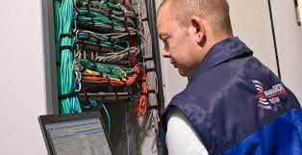

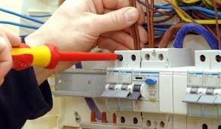
OVER VAN DEN BROEK
Oss
1987
65 vakmensen
Installateur
Beveiliging / telecom / elektrotechniek
Systemintegrator
Projecten
Diensten (24/7)

Slide 4
PREDICTIVE MAINTENANCE IN DE BEVEILIGINGSTECHNIEK

Slide 5
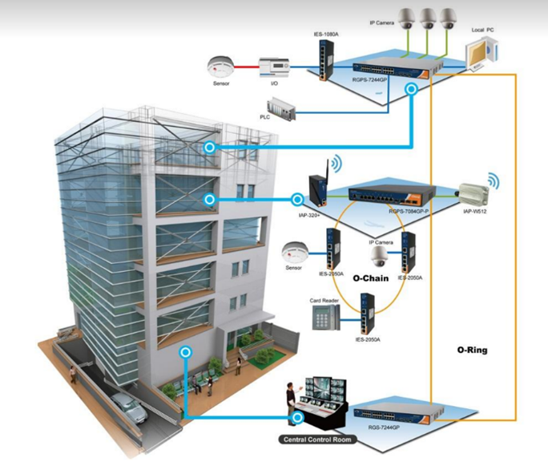
PREDICTIVE MAINTENANCE IN DE BEVEILIGINGSTECHNIEK

Slide 6
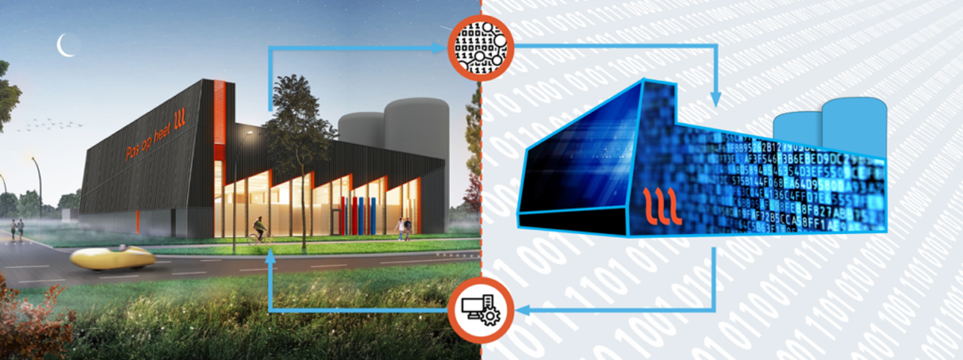
PREDICTIVE MAINTENANCE IN DE BEVEILIGINGSTECHNIEK

Slide 7


PREDICTIVE MAINTENANCE IN DE BEVEILIGINGSTECHNIEK
Vermindering van arbeidstijd
Verhoging van de reactiesnelheid
Verlaging van de overlast voor eindgebruikers
Verlenging van de afschrijvingsduur
Verlaging van de kosten
Verhoging van de marge

Slide 8
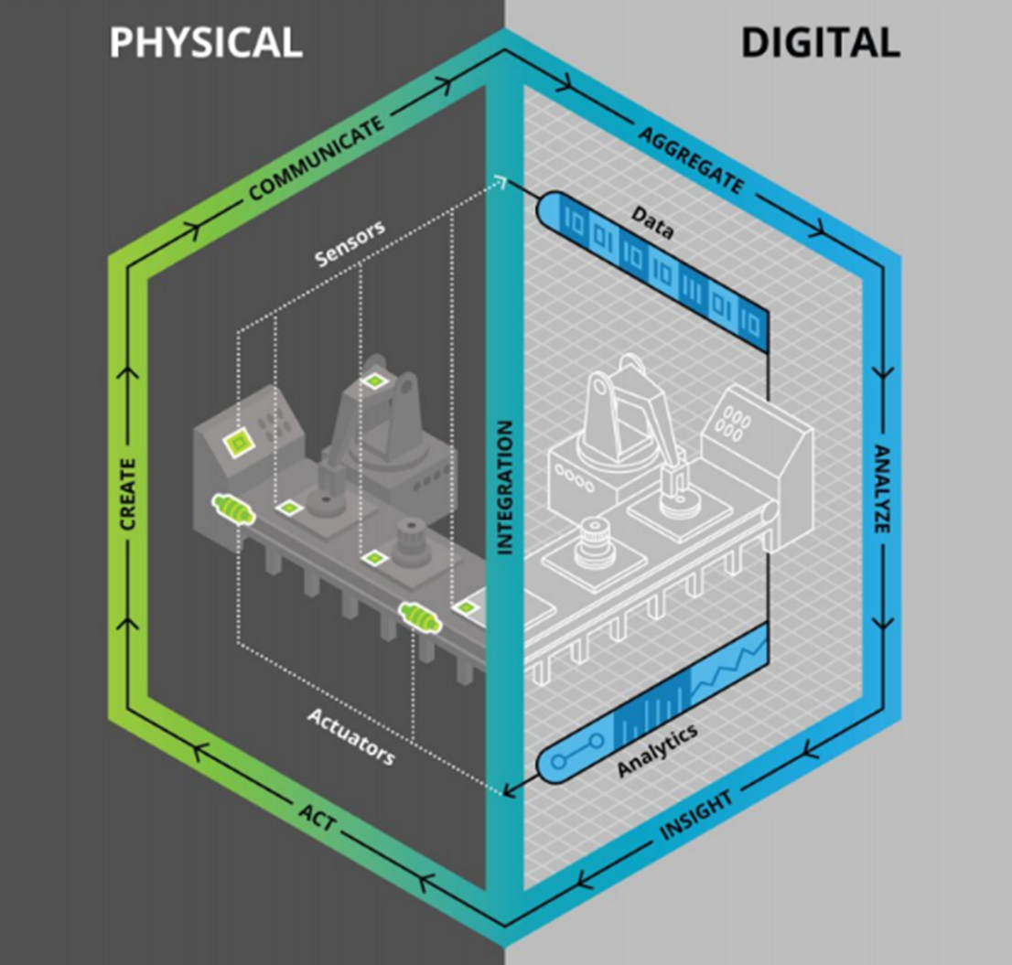
DE MINOR
Smart Technologies:
- internet of things
- big data
- automation
Projectteam:
- energiek
- nieuwsgierig
- communicatief vaardig
- zelfstandig

Slide 9

DE MINOR
VOORBEELD DOELSTELLINGEN:
Strategisch advies voor de implementatie van digital twins
Uitwerking van businessmodel voor meerjarenonderhoudsplannen
Operationeel advies m.b.t. direct inzetbare software en hardware
Direct inzetbare hardware en software operationeel maken

